Slide 1
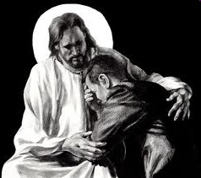
Grēksūdze
māc. Roberts Otomers
1

Slide 2
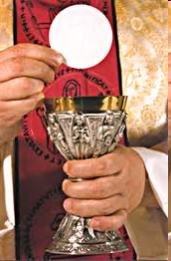
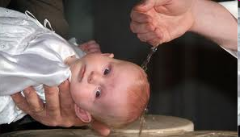
Sakramenti un Krusts
Visi sakramenti ir saistīti ar Kristus krustu
Pie krusta piedošana tiek izcīnīta.
Sakramenti ir tā vieta, kur tas tiek izdalīts mums.
Katram sakramentam ir arī savas atšķirīgas iezīmes:
Kristība: mēs piedzimstam tikai vienreiz.
Grēksūdze: regulāra ticības stiprināšana
2

Slide 3
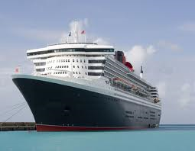
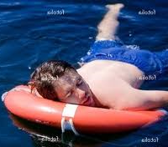
Kristība un grēksūdze
Kristībā Dievs ir mums devis paraugu un programmu jaunai dzīvei Kristū. Dievs nāk un atkārto savu Kristību ikdienas grēku nožēlā, kurā Viņš no grēka mūs pievērš Sev.
Kristība sniedz paraugu visai kristīgajai dzīvei, kura ir grēku nožēlas un atdzimšanas dzīve.
Kristība ir kuģis, kas ved uz mūžīgo dzīvību.
Kristībā mēs iegūstam arī ienaidnieku uz visu mūžu.
Grēkojot var gadīties, ka atkrītam atpakaļ grēku jūrā.
Grēksūdze ir glābšanas riņķis, kas mūs atvelk atpakaļ uz kuģi
3

Slide 4
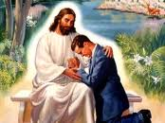
Kas ir Grēksūdze?
Grēksūdzei ir 2 daļas: 1) mēs izsūdzam grēkus un,
2) mēs saņemam no biktstēva grēku atlaišanu jeb piedošanu it kā no paša Dieva, turklāt nešaubāmies, bet droši ticam, ka tādējādi mūsu grēki ir piedoti arī Dieva priekšā debesīs.
Ir 4 grēksūdzes veidi :
1. Vispārējā kopējā
2. Iekšējā / Ikdienas
3. Privātā / Bikts
4. Publiskā
Mums dabiskāk ir grēkot nekā nē.
Lai grēkotu, ir jāpalaiž bremzes, jo tas ved uz leju.
Darīt labu ir grūtāk, jo tas prasa piepūli.
Grēksūdzē mēs varam iegūt piedošanu un pestīšanu.
Grēku piedošanai ir jātic, lai no tās mums būtu labums!
4

Slide 5

Grēksūdze Bībelē
“kad pravietis Nātāns nāca pie viņa pēc tam, kad viņš bija grēkojis ar Batsebu. Apžēlojies par mani, ak, Dievs, Savā žēlastībā, izdzēs manus pārkāpumus Savā lielajā apžēlošanā! Mazgā mani pavisam tīru no manas noziedzības un šķīstī mani no maniem grēkiem! ”(Ps.51:2-4)
Te redzam grēku nožēlu: No sākuma cilvēkam rodas apziņa par izdarīto grēku un pēc tam seko patiesa nožēla un piedošana.
“Kas noliedz savu ļauno darbu, tam tas neizdodas, bet, kas tos izsūdz un atstāj, tas izpelnīsies žēlastību.” (Sāl.pam.28:13)
“Ja sakām, ka mums nav grēka, tad maldinām paši sevi, un patiesība nav mūsos. Ja atzīstamies savos grēkos, tad Dievs ir uzticīgs un taisns, ka Viņš mums piedod grēkus un šķīsta mūs no visas netaisnības. Ja sakām, ka neesam grēkojuši, tad darām Viņu par meli, un Viņa vārdi nemājo mūsos.” (1.Jņ.1:8-10)
5

Slide 6
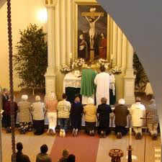
Vispārīgā Grēksūdze
Visspēcīgais Dievs, sidsžēlīgais Tēvs! Es nabaga grēcinieks Tev sūdzu savus grēkus, ar ko esmu apgrēkojies domās, vārdos un darbos un ar ko esmu pelnījis Tavas dusmas un sodu laikā un mūžībā. Bet es tos no sirds nožēloju, un tie man gauži sāp, un es Tevi lūdzu Tavas lielās apžēlošanās un Tava mīļā Dēla Jēzus Kristus, mana Pestītāja, rūgto ciešanu un miršanas dēļ – žēlo laipnīgi mani, nabaga grēcinieku, piedod man visus manus grēkus un dod man žēlīgi Svētā Gara spēku, ka varu atgriezties. Āmen
6

Slide 7
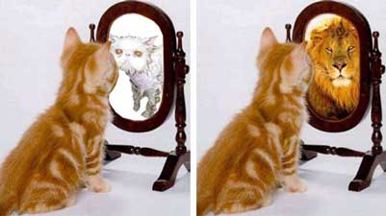
Kādi grēki ir jāizsūdz?
Dieva priekšā mums jāatzīstas par vainīgiem visos grēkos, arī tajos, ko mēs neapzināmies, – kā to darām lūgšanā Mūsu Tēvs, bet biktstēvam mums ir jāizsūdz tikai tie grēki, kurus mēs apzināmies un jūtam savā sirdī.
Ir grēki ko mēs nepamanām, un tad ir tādi pat ar kuriem mēs lepojamies, un nemaz neuzskatām tos par grēkiem.
Par grēku mēs uzzinām tikai no svētajiem rakstiem.
Vienmēr ir svarīgi sev pajautāt:
Ar kādu domu, nolūku es esmu to lietu darījis?
Vai tur nebija nekāda egoisma?
Vai esmu devis godu Dievam ar to, ko esmu darījis?
15 sek laikā no iedomātā labā darba nekas daudz nebūtu palicis!
Visiem darbiem mēs tā nevaram izdomāt, tāpēc pietiek, ka liekam visu vispārējā grēksūdzē, apzinoties, ka esam grēcīgi.
Grēksūdze ir kristīgās dzīves būtība – ka atzīstam sevi par grēciniekiem un saņemam Dieva žēlastību!
7

Slide 8
Kuri tie ir?
Pārdomā saskaņā ar 10 baušļiem savu dzīvi: ko tu esi darījis, būdams tēvs, māte, dēls, meita, kungs, kundze vai kalps. Vai neesi bijis nepaklausīgs, neuzticams, slinks, vai neesi kādam darījis pāri ar vārdiem vai darbiem, vai neesi zadzis, bijis nolaidīgs, izšķērdīgs, vai neesi nodarījis kādam kaitējumu.
Grēksūdzes spogulis te var ļoti noderēt
P. Ar mūsu labajiem darbiem ir kā ar skaistiem āboliem. Vasaras sākumā visi ir skaisti un skaisti, bet vēlāk izrādās – daudzi ir tārpaini.
Visi cilvēki piedzimst iekšā ar “tārpu”!
Šis tārps ir iedzimtais grēks, kas visu grēku sakne.
Tas, ka viņu sākumā neredz, nenozīmē, ka tā nav!
Paiet laiks, līdz to ierauga, un visā tā dailē.
P. Bieži mums liekas, ka mums nekas nekait, bet tiktu mēs tikai ārsta nagos, ka viņš mums atrastu visādas vainas.
„Nav pilnīgi veselu cilvēku, tikai nepilnīgi izmeklētu cilvēku.”
8

Slide 9
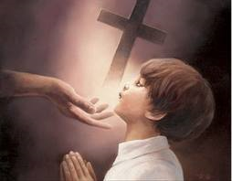
Privātā (Bikts) grēksūdze
“Tad Dāvids sacīja Nātānam: "Es esmu grēkojis pret To Kungu!" Un Nātāns atbildēja Dāvidam: "Tad nu Tas Kungs arī tavus grēkus piedod: tev nebūs mirt!” (2.Sam.12:13)
Gadās, ka ir grēki, kas neliek mieru, nomoka jau sen
Privātā grēksūdze ir īpašs, personīgs mierinājums
Bikts grēksūdze nav obligāta, bet spēcīgs līdzeklis dvēseles kopšanai, Dieva žēlastības saņemšanai un cīņai ar grēku.
Grēksūdze ir sirdsapziņas krustā sišana un personīga Dieva žēlastības saņemšana, līdzeklis sirdsapziņas atvieglošanai
9

Slide 10
Privātā (Bikts) grēksūdze
Uz privāto grēksūdzi iesaka iet tiem, kam ir lieli sirdsapziņas pārmetumi vai arī kas ir nomākti un kārdināti.
Privātajā grēksūdzē mēs grēkus var izteikt skaļi vārdos un skaļi vārdos dzirdēt piedošanas vārdus arī par šiem grēkiem.
Ir jācenšas atcerēties cik vien iespējams daudz grēkus un nožēlot, bet pilnīgi visus grēkus nav iespējams uzskaitīt
“Kas gan apzinās savu nomaldīšanos” (Ps.19:12)
Privātā grēksūdze ir iespēja mācītājam pamācīt un mierināt
10

Slide 11
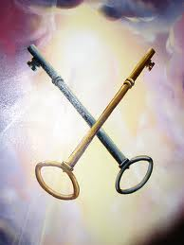
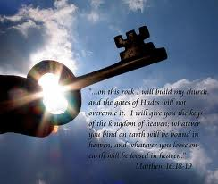
Atslēgu vara
Jēzus saka: „Es tev došu Debesu valstības atslēgas; un, ko tu siesi virs zemes, tas būs siets arī debesīs; un, ko tu atraisīsi virs zemes, tam jābūt atraisītam arī debesīs.“ (Mt.16:18-19)
„Un, to sacījis, Jēzus dvesa un sacīja mācekļiem: "Ņemiet Svēto Garu! Kam jūs grēkus piedosit, tiem tie būs piedoti, kam jūs tos paturēsit, tiem tie paliks.” (Jņ.20:22-23)
Kurš katrs nevar atslēgt durvis, tikai tas, kam ir atslēgas.
Lai atpiņķerētu vaļā mezglu, tur vajag īpašu prasmi, bet lai atslēgtu vaļā durvis tur nevajag nekādas īpašas prasmes.
Turklāt atslēgas var viegli nodot tālāk citiem.
Debesu valstības atslēgšanu un aizslēgšanu
Jēzus ir uzticējis saviem mācekļiem.
11

Slide 12
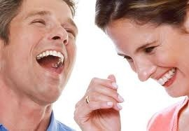
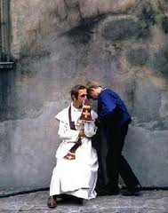
Humors
Grēksūdzē:
Kādi grēki nomoka tevi? Varbūt tu dzer?
Nē, nemaz!
Tas ir labi! Varbūt tu neesi vienaldzīgs pret sievietēm?
Nē, nē!
Varbūt tu esi spēlmanis?
Nē!
Varbūt tu ļaunu prātu uz savu tuvāko?
Nē.
Tad kāds gan ir tavs grēks?
Es meloju…

Slide 13
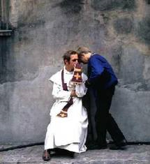
Kam sūdzēt grēkus?
“Izsūdziet cits citam savus grēkus” (Jēk.5:16)
Atslēgu vara ir dota visai Baznīcai, visiem
kristiešiem, bet kārtības labad to dara mācītājs
Vislabāk iet pie sava mācītāja, jo kam uzticas, pie tā paliks
Mācītāju saista solījums neizpaust grēksūdzes noslēpumu
Arī valsts nav tiesīga prasīt izpaust grēksūdzē pateikto.
P. Pat tad, ja cilvēks atzīstas slepkavībā? – Arī tad
L: Kristus to ir dzirdējis un Viņš arī zinās, ko ar to darīt.
Vislielākais šķērslis ir kauns, tāpēc iedrošinu nākt uz grēksūdzi
Nekaunieties tuvoties mācītājam, ja jūs nospiež kādi grēki, drīzāk šī paša iemesla dēļ tuvojieties.
P.Tas tāpat, ka es teiktu man ir augonis, bet es pie ārsta neiešu
Mācītājs ir tikai liecinieks.
Īstais grēku uzklausītājs un piedevējs ir Dievs.
13

Slide 14
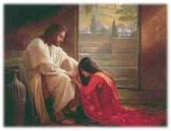
Bikts grēksūdzes noslēgums
Kad biktstēvs saka: "Lai Dievs tev ir žēlīgs un stiprina tavu ticību. Āmen."
Tālāk: "Vai tu tici, ka mana piedošana ir Dieva piedošana?"
Atbildi: "Jā, godātais mācītāj."
Pēc tam lai viņš saka: "Lai tev notiek pēc tavas ticības. Pēc mūsu Kunga Jēzus Kristus pavēles es tev piedodu tavus grēkus Tēva, Dēla un Svētā Gara vārdā, āmen. Ej ar mieru."
14

Slide 15
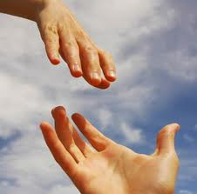
Dieva piedošana
Dieva piedošana ir 100% pilnīga!
Ja Dievs piedotu pat 99,9% grēku, tad ar atlikušo 0,1% pietiktu, lai mēs nonāktu ellē. Dievs nav grāmatvedis, kaut arī zina visus mūsu grēkus, bet rīkojas, kā mīlošs tēvs, kas piedod visu uzreiz.
P. Ja dēls sadara 3 nedarbus pēc kārtas, tā kā tētis kļūst dusmīgs, tad bērns nobīstas un iet pie tēta un saka: “piedod”. Vai tad piedota tiek tikai pēdējā lieta (izsistais logs) vai viss, kas ir bijis iepriekš? Protams, ka tētis piedod visu.
Tāpat arī Dievs pieņem mūs ar visiem mūsu grēkiem.
Persona ir tā, kas tiek pieņemta.
Vai dēls vienmēr pilnīgi nožēlo savu izdarīto?
→ Nē, bet piedošana vienalga ir īsta un pilnīga!
Grēku piedošana nav atkarīga no tā cik dziļi mēs esam izpratuši savu grēcīgumu, vai cik dziļi to esam nožēlojuši.
15

Slide 16
Kristība un grēksūdze
Kristība sniedz paraugu visai kristīgajai dzīvei, kura ir grēku nožēlas un atdzimšanas dzīve.
Kristība ir kuģis, kas ved uz mūžīgo dzīvību.
Grēkojot var gadīties, ka atkrītam atpakaļ grēku jūrā.
Grēksūdze ir glābšanas riņķis, kas mūs atvelk atpakaļ uz kuģi
16

Slide 17
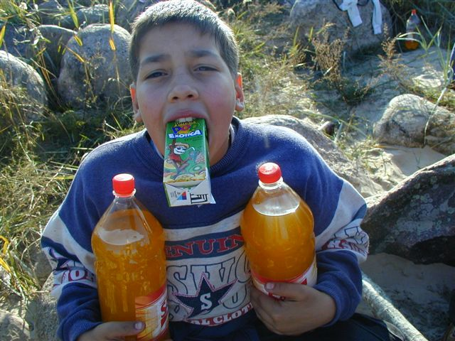
PALDIES PAR
UZMANĪBU!
Māc. Roberts OTOMERS
17

